Slide 1
大规模图像的多粒度
目标检测
程明明
南开大学计算机学院
http://mmcheng.net
Notes:
题目：大规模图像的多粒度目标检测
报告简介：从图像中快速准确地获取目标信息是计算机视觉的核心任务。鲁棒的目标检测与信息提取需要对不同粒度的信息进行高效的整合。本报告从多层次卷积特征融合、基于短连接的多尺度融合与深度监督、基于分层递进残差设计的层内多尺度特征表达、时序多层次信息提取、霍夫空间度尺度检测、多模型高效融合、多图像联系分析等角度入手，系统地介绍南开大学媒体计算团队在边缘检测、显著性物体检测、图像分类、语义分割、物体检测、关键点估计、视频动作分割，语义线检测、行人计数、年龄估计、图像超分辨率等领域的最新研究进展。同时，本次报告也将从实例、图像、以及整个数据集三个粒度出发，对大规模图像集合进行联合分析，以减少图像理解算法对大规模精确标注的依赖。
讲者介绍：程明明，南开大学教授，计算机系主任，国家“万人计划”青拔、“优青”。他的主要研究方向是计算机视觉和计算机图形学，在SCI一区/CCF A类国际期刊和会议上发表学术论文100余篇，论文Google学术引用2万余次，一作论文单篇最高引用4000余次，连续5年入选Elsevier中国高被引学者榜单。技术成果被应用于华为手机智能拍照、推想科技CT影像智能分析、金风科技风电设备运行监控、和中化农业病虫害识别等领域。获得ACM中国新星奖、天津市青年科技奖、吴文俊人工智能自然科学二等奖、中国图象图形学学会自然科学一等奖、教育部自然科学一等奖等奖项。现为中国图象图形学学会副秘书长，天津市人工智能学会副理事长，并担任SCI一区期刊IEEE TPAMI和IEEE TIP编委。
相关论文：
[1] Res2Net: A New Multi-scale Backbone Architecture, IEEE TPAMI 2020
[2] MS-TCN++: Multi-Stage Temporal Convolutional Network for Action Segmentation, IEEE TPAMI 2020
[3] Ordered or Orderless: A Revisit for Video based Person Re-Identification, IEEE TPAMI, 2020.[4] Deep Hough Transform for Semantic Line Detection, IEEE TPAMI， 2021.[5] Nonlinear Regression via Deep Negative Correlation Learning, IEEE TPAMI 2020[6] Leveraging Instance-, Image- and Dataset-Level Information for Weakly Supervised Instance Segmentation, IEEE TPAMI 2020

Slide 2
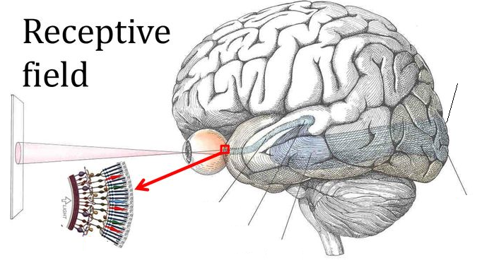
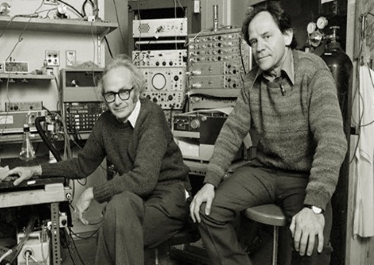
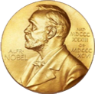
视觉信息的多粒度表征
Micro-electrode
Raw Primal Sketch
Full Primal Sketch
$21/2$D Sketch
3D Model Represent.
Optic tract
Primary visual cortex
V1
Levels of visual representation
Lateral geniculate body
David Marr
(1945-1980)
计算机视觉之父、
计算神经科学创始人
Optic radiations
Hubel & Wiesel
1981年诺奖
视觉系统信息处理在可视皮层是分级的，大脑工作过程是不断迭代、不断抽象的。
Notes:
视觉信息的多粒度表征一直以来都是计算机视觉的核心基础问题，在生理学、计算神经科学、和计算机视觉领域都得到了广泛的共识。
Neural Processing in the Ventral Visual Pathway http: //slideplayer.com/slide/14087821
Cognitive Science: Vision https: //cse.buffalo.edu/~rapaport/575/vision
https: //cse.buffalo.edu/~rapaport/575/F07/primalsketch.jpg

Slide 3
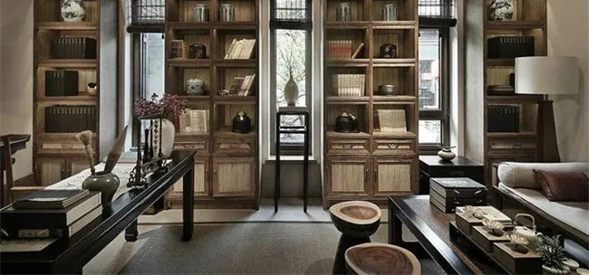
科学问题: 多粒度信息的高效表达与利用
树桩？

Slide 4
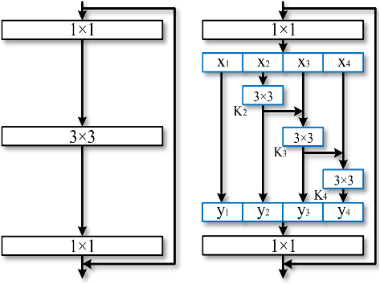
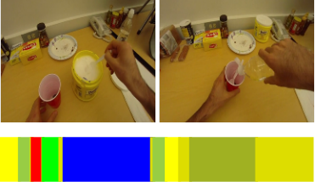
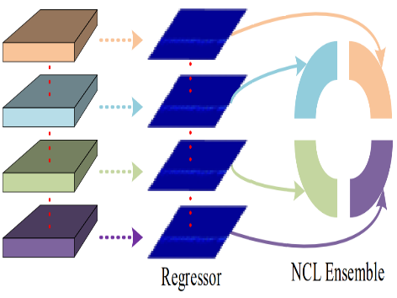
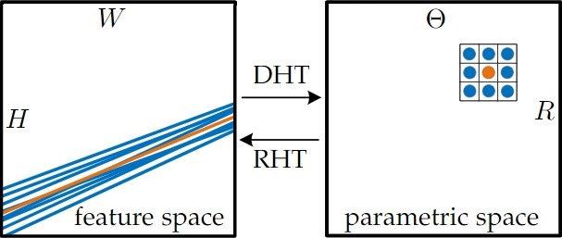
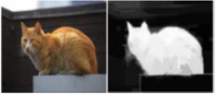
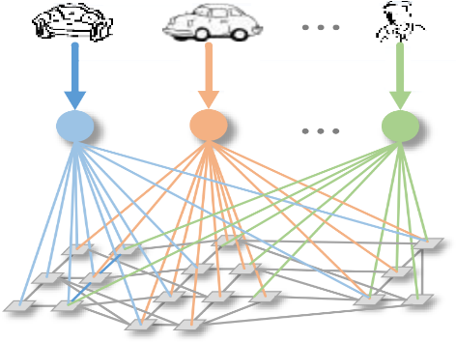

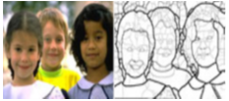
大规模图像的多粒度语义理解
多尺度特征表达
时序
多尺度
多模型融合
霍夫空间多尺度
通用属性特征
大规模多粒度理解

Slide 5
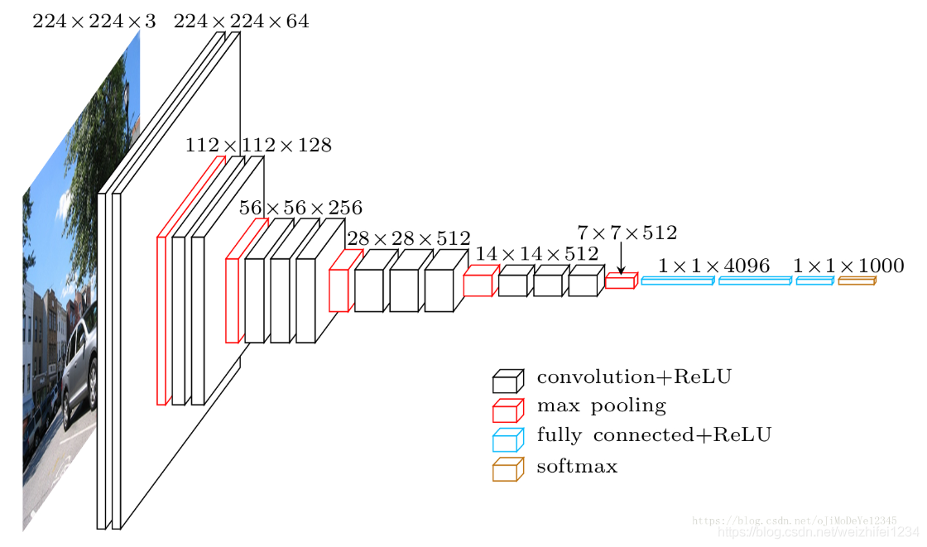
深度神经网络发展→多尺度视角
VggNet (ICLR’15)

Slide 6
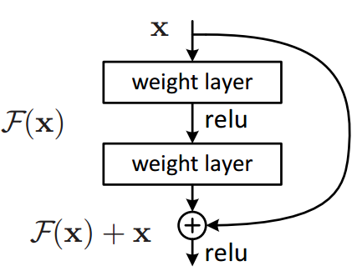
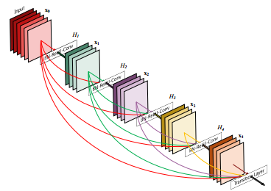

深度神经网络发展→多尺度视角
ResNet
(CVPR’16 Best Paper)
DenseNet
(CVPR’17 Best Paper)

Slide 7
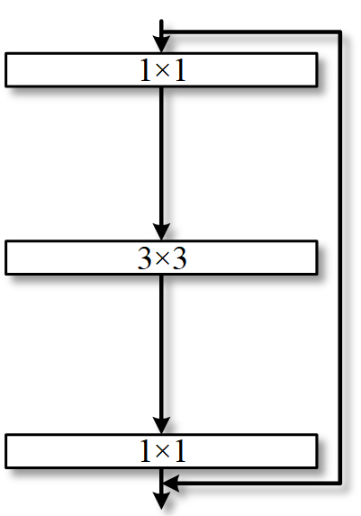
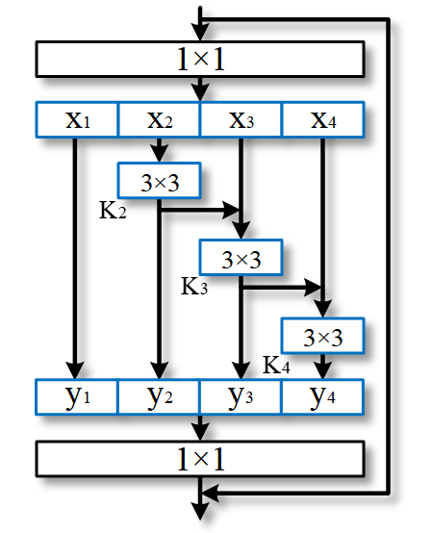

富尺度空间的深度神经网络通用架构
Bottleneck block
Res2Net module
Res2Net: A New Multi-scale Backbone Architecture, IEEE TPAMI, 2021. 谷歌引用560+次

Slide 8


富尺度空间的深度神经网络通用架构
应用：图像分类 (Res2Net-v1b)
与商汤和港中文开源物体检测库上的主流模型比较
Backbone | Params | GFLOPs | top-1 err. | top-5 err.
ResNet-101 | 44.6 M | 7.8 | 22.63 | 6.44
ResNeXt-101-64x4d | 83.5M | 15.5 | 20.40 | -
HRNetV2p-W48 | 77.5M | 16.1 | 20.70 | 5.50
Res2Net-v1b-50 | 25.23M | 4.5 | 19.73 | 4.96
Res2Net-v1b-101 | 45.2M | 8.3 | 18.77 | 4.64

Slide 9
富尺度空间的深度神经网络通用架构
应用：物体检测
  Faster R-CNN, MS-COCO
  https://github.com/Res2Net/mmdetection
Backbone | Params. | GFLOPs | box AP
R-101-FPN | 60.52M | 283.14 | 39.4
X-101-64x4d-FPN | 99.25M | 440.36 | 41.3
HRNetV2p-W48 | 83.36M | 459.66 | 41.5
Res2Net-v1b-101 | 61.18M | 293.68 | 42.3

Slide 10
富尺度空间的深度神经网络通用架构
应用：实例分割
  Mask-RCNN, MS-COCO

Slide 11
富尺度空间的深度神经网络通用架构
应用：实例分割
  Mask-RCNN, MS-COCO
  https://github.com/Res2Net/mmdetection
Backbone | Params. | GFLOPs | box AP | mask AP
R-101-FPN | 63.17M | 351.65 | 40.3 | 36.5
X-101-64x4d-FPN | 101.9M | 508.87 | 42.0 | 37.7
HRNetV2p-W48 | 86.01M | 528.17 | 42.9 | 38.3
Res2Net-101 | 63.83M | 362.18 | 43.3 | 38.6

Slide 12
富尺度空间的深度神经网络通用架构
应用: Pose Estimation (COCO 2017)

Slide 13
富尺度空间的深度神经网络通用架构
应用: 关键点估计 (COCO 2017)
  https://github.com/Res2Net/Res2Net-Pose-Estimation
  Key-point method: SimpleBaseline [Xiao et. al., ECCV'18].

Slide 14
富尺度空间的深度神经网络通用架构
应用：全景分割 (Detectron2)

Slide 15

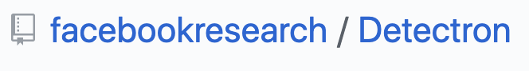


富尺度空间的深度神经网络通用架构
应用：全景分割 (Detectron2, MS-COCO)
Name | Train mem (GB) | Box AP | Mask AP | PQ
R50-FPN | 4.8 | 40.0 | 36.5 | 41.5
R101-FPN | 6.0 | 42.4 | 38.5 | 43.0
Res2Net101-FPN | 6.0 | 44.0 | 39.6 | 44.5
Detectron2 is Facebook AI Research's next generation software system that implements state-of-the-art object detection algorithms.

Slide 16
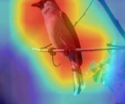
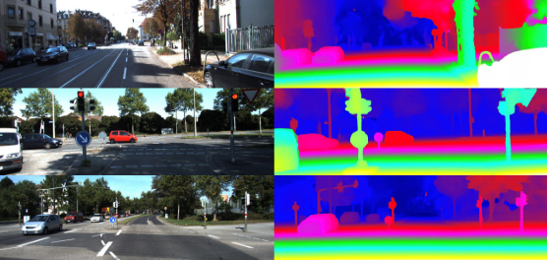
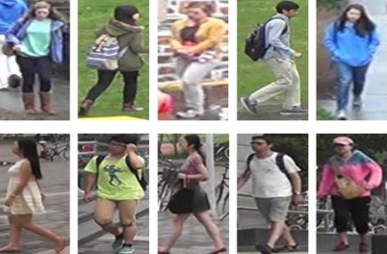
富尺度空间的深度神经网络通用架构
在15种应用中取得了SOTA的性能
  https://mmcheng.net/res2net/
道路矢量化
CT影像肿瘤分割
类别激活图预测
深度估计
行人重识别

Slide 17
富尺度空间的深度神经网络通用架构
Res2Net & Jittor
  PyTorch 643 fps, Jittor 710 fps (2080Ti, 224x224).
Res2Net
Jittor

Slide 18
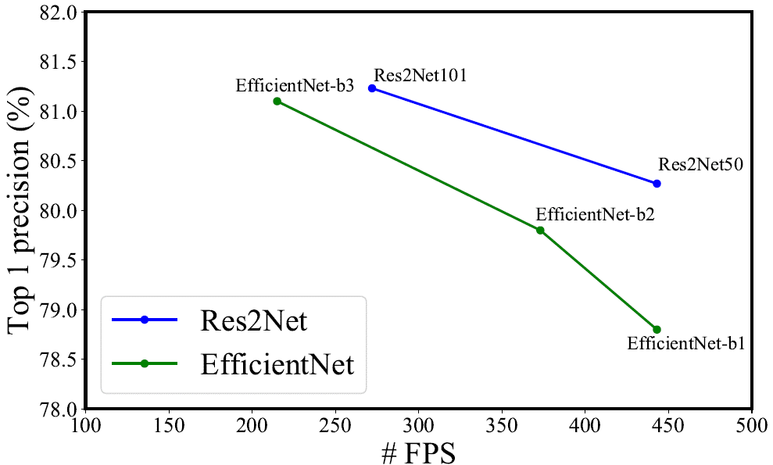
人工设计 vs. NAS
限定搜索空间、硬件适配难
Tested on GTX 1080Ti

Slide 19
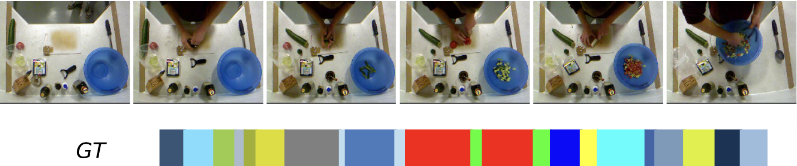
动作分割 (时序)
MS-TCN++: Multi-Stage Temporal Convolutional Network for Action Segmentation, IEEE TPAMI, 2020.
Ordered or Orderless: A Revisit for Video based Person Re-Identification, IEEE TPAMI, 2020.

Slide 20
长视频的动作分割
识别出视频中的每一帧属于哪一动作类别
  滑动窗口 (sliding window)
  马尔科夫模型 (Markov models)
  LSTM
  时序卷积 (temporal convolutional networks)
    依赖pooling增大感受野，导致时序分辨率低
对于多尺度时序信息利用不足
Ordered or Orderless: A Revisit for Video based Person Re-Identification, IEEE TPAMI, 2020.

Slide 21
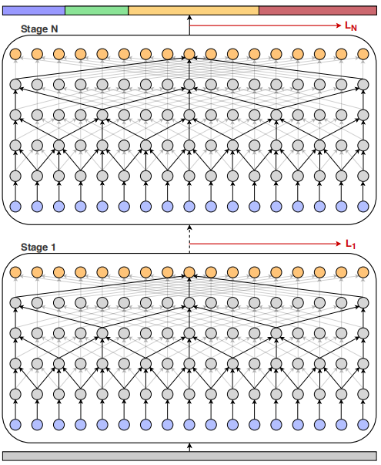
Multi Stage Temporal Conv-Net

Slide 22
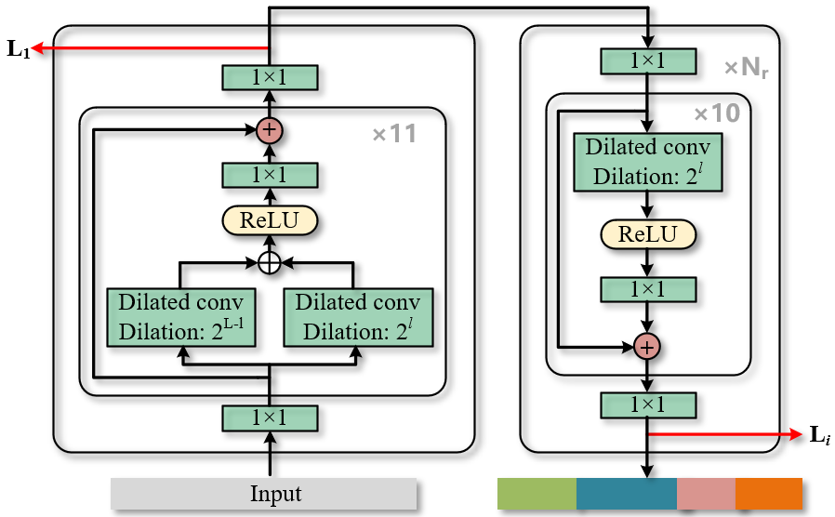
MS-TCN++

Slide 23
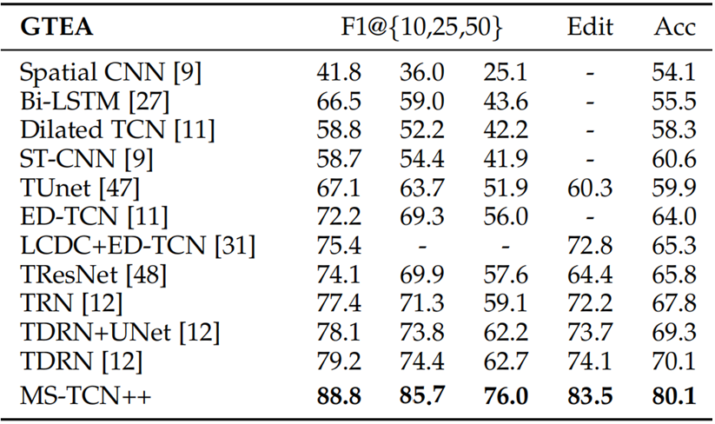
结果
多个数据集上超越之前最好方法~10%
  50Salads, GTEA, Breakfast等公开数据集

Slide 24
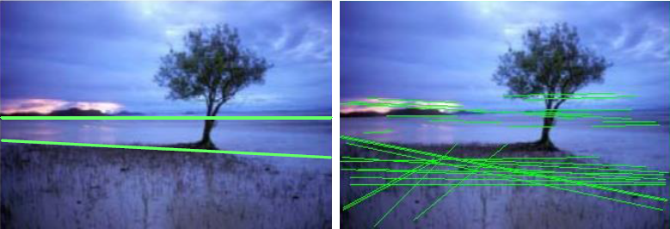
基于深度霍夫变换的语义线检测
Deep Hough Transform for Semantic Line Detection, IEEE TPAMI'21c.

Slide 25
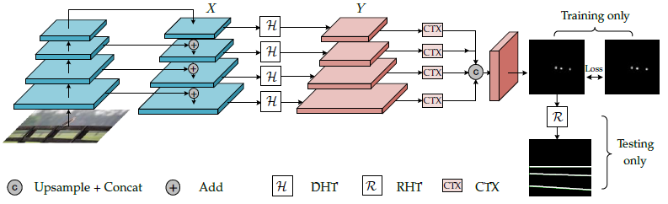
基于深度霍夫变换的语义线检测

Slide 26
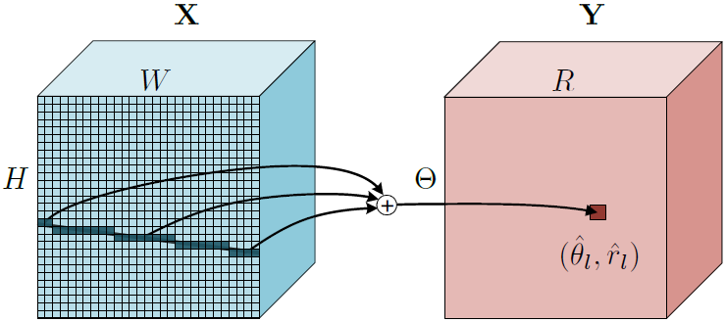
基于深度霍夫变换的语义线检测

Slide 27
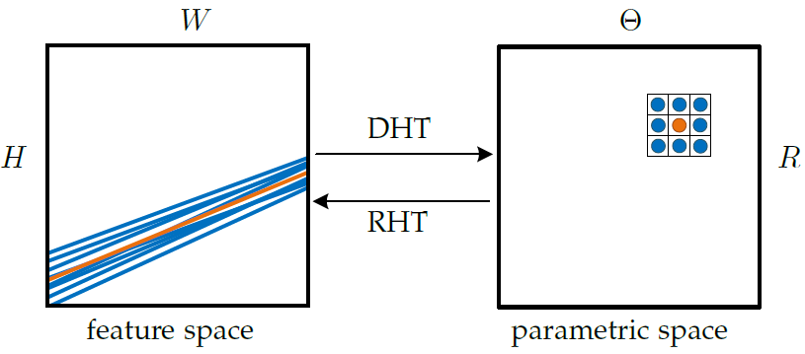
霍夫空间多尺度

Slide 28
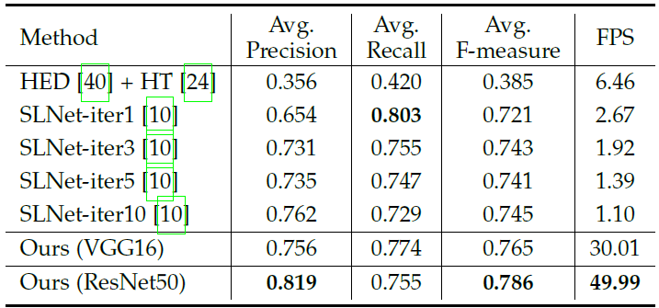
基于深度霍夫变换的语义线检测

Slide 29
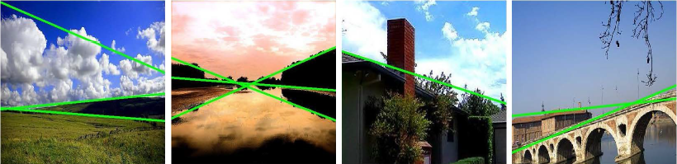
基于深度霍夫变换的语义线检测
样例结果

Slide 30
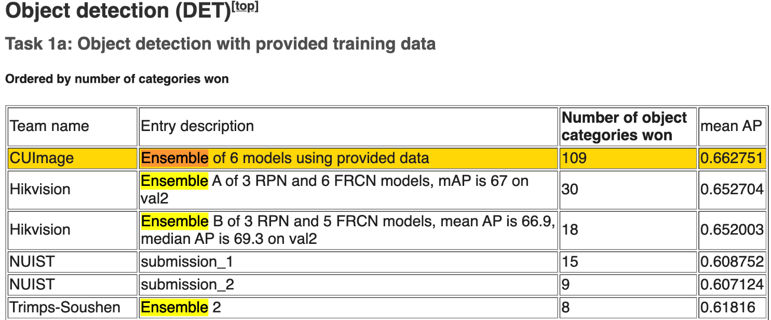
ILSVRC 2016
Ensemble vs. Single Model

Slide 31
基于深度负相关学习的鲁棒回归
回归 (regression): 输入→相关输出
  稠密人群计数、年龄估计、图像超分辨率...
现有主流方法
  设计鲁棒的损失函数
    Single hypothesis能力不足
  集成学习(Esemble learning, EL)
    多模型集成→参数量大→应用较少
Robust Regression via Deep Negative Correlation Learning, IEEE TPAMI, 2020.
Notes:
Without extra parameters, the proposed method controls the bias-variance-covariance trade-off systematically and usually yields a deep regression ensemble where each base model is both “accurate” and “diversified.” Moreover, we show that each sub-problem in the proposed method has less Rademacher Complexity and thus is easier to optimize.

Slide 32
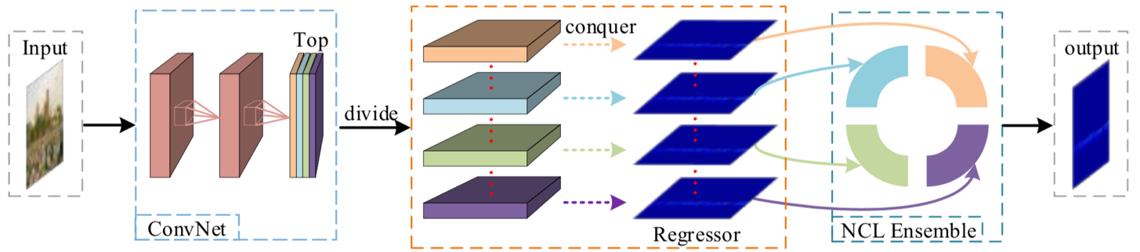
基于深度负相关学习的鲁棒回归
负相关学习(Negative Correlation Learning)
  集成学习(Esenmble learning, EL)
  系统控制子模型的bias-variance-covariance
DNCL (Deep Negative Correlation Learning)
  不额外增加参数

Slide 33
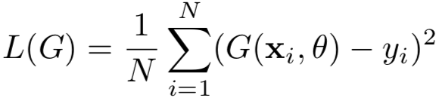
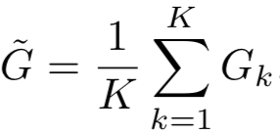
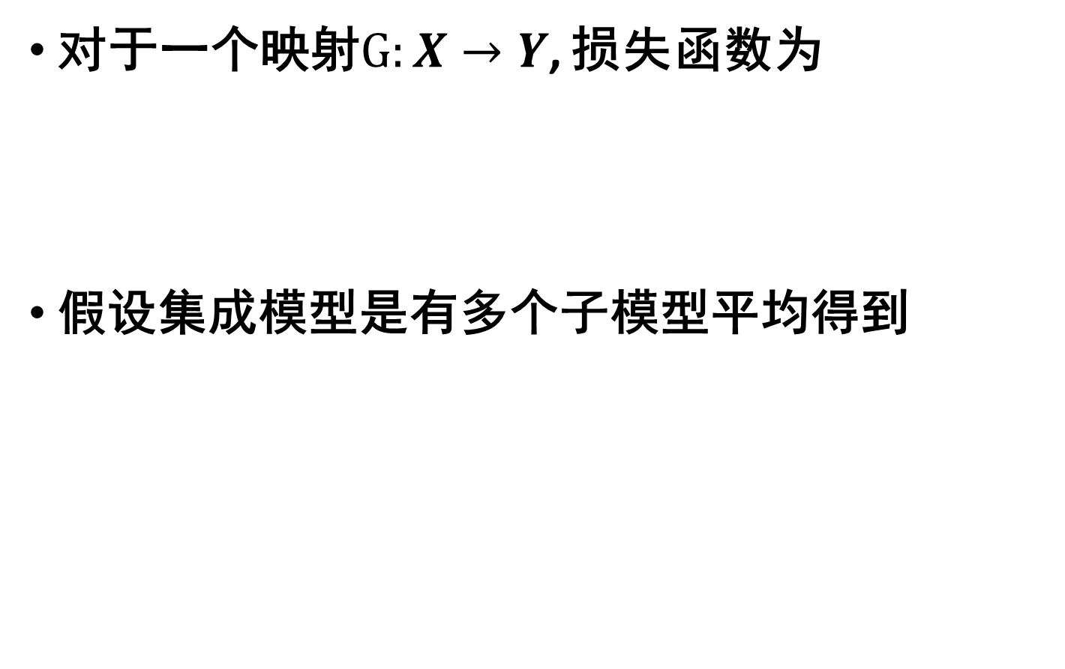
基于深度负相关学习的鲁棒回归
对于一个映射$G:X→Y$, 损失函数为
假设集成模型是有多个子模型平均得到

Slide 34
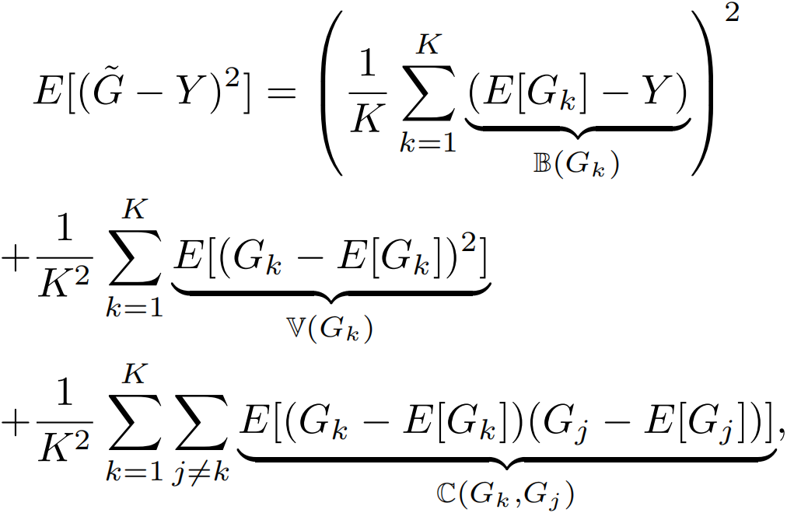
基于深度负相关学习的鲁棒回归
DNCL (Deep Negative Correlation Learning)
  系统地控制Bias-variance-covariance
Notes:
Without extra parameters, the proposed method controls the bias-variance-covariance trade-off systematically and usually yields a deep regression ensemble where each base model is both “accurate” and “diversified.” Moreover, we show that each sub-problem in the proposed method has less Rademacher Complexity and thus is easier to optimize.

Slide 35
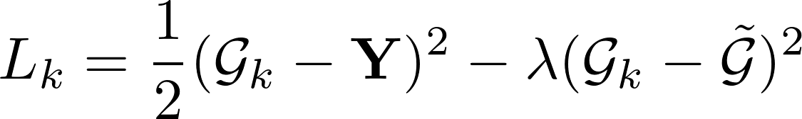
基于深度负相关学习的鲁棒回归
每个子模型 Accurate & “diversified”
不增加计算量
  利用Group-conv对顶层特征进行分块实现

Slide 36
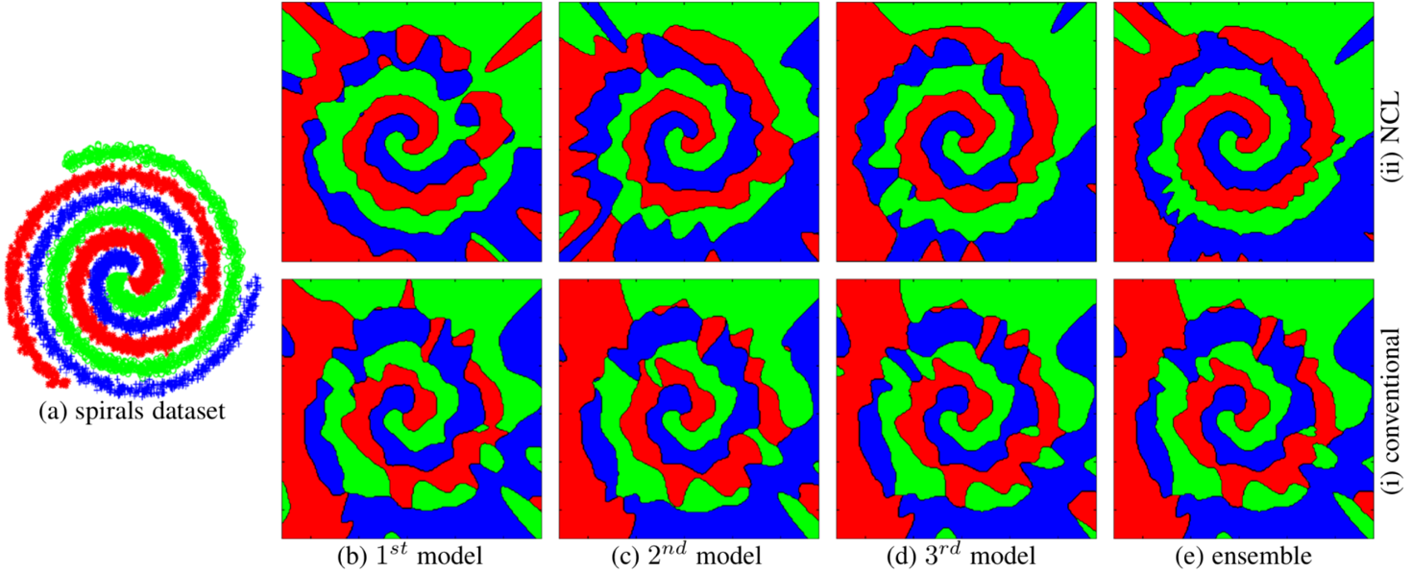
基于深度负相关学习的鲁棒回归
理论证明
  集成模型的误差≤子模型平均误差
  Less Rademacher complexity→ 易优化

Slide 37
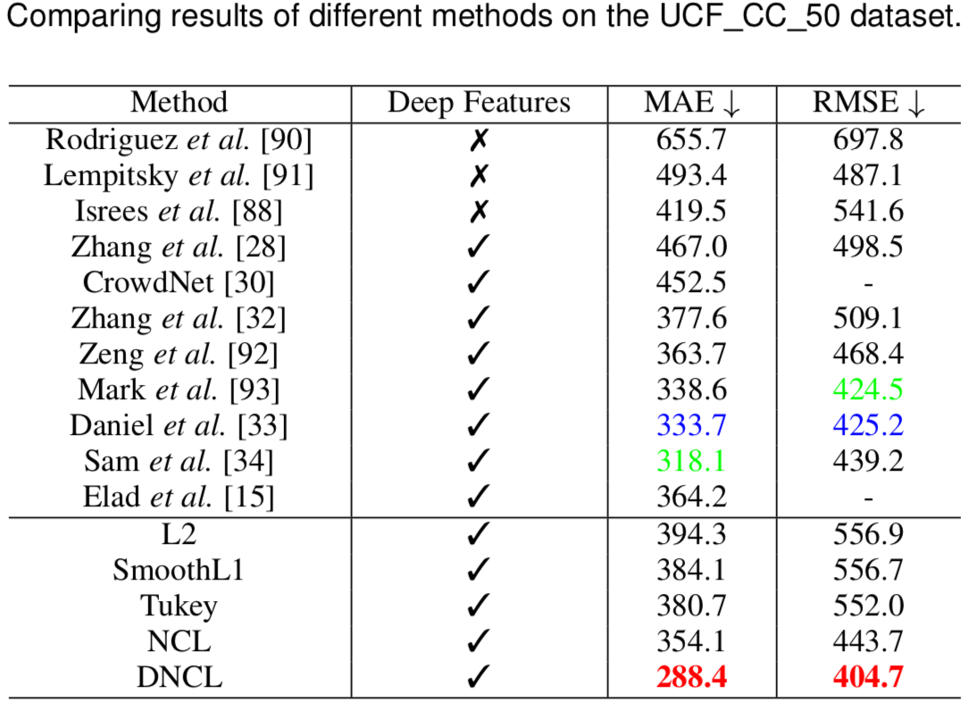
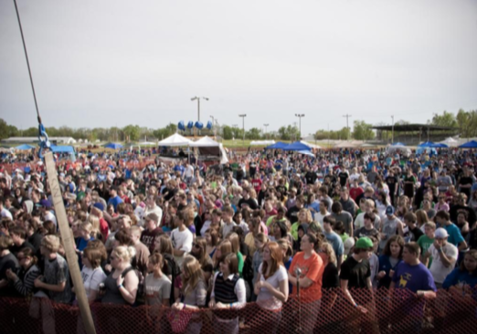
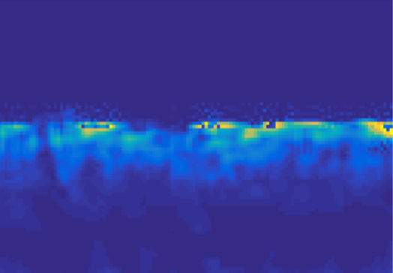
基于深度负相关学习的鲁棒回归
应用：人群计数

Slide 38
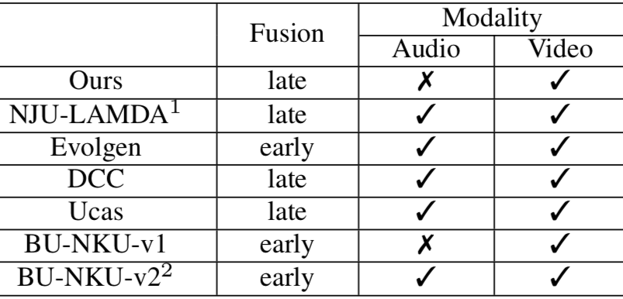
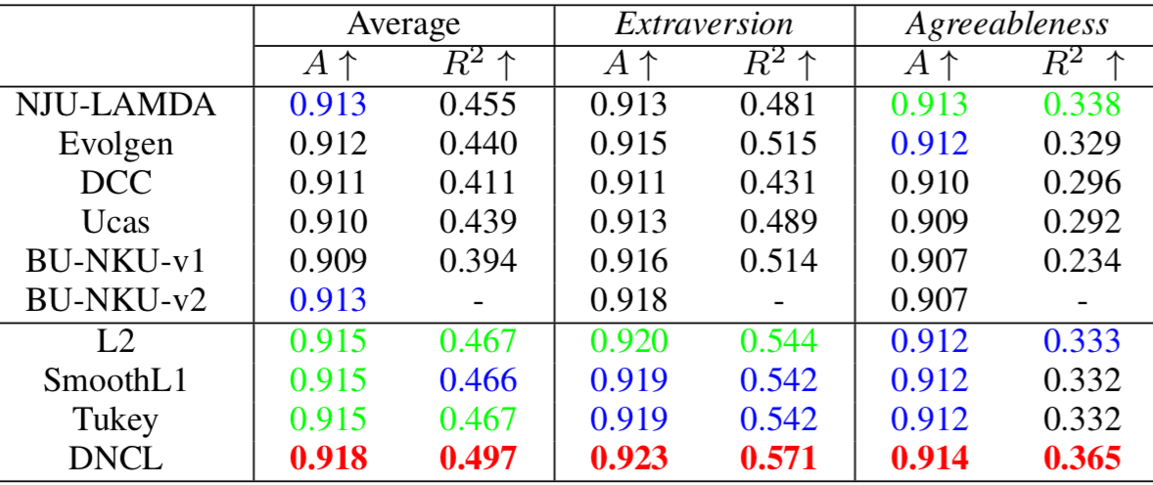
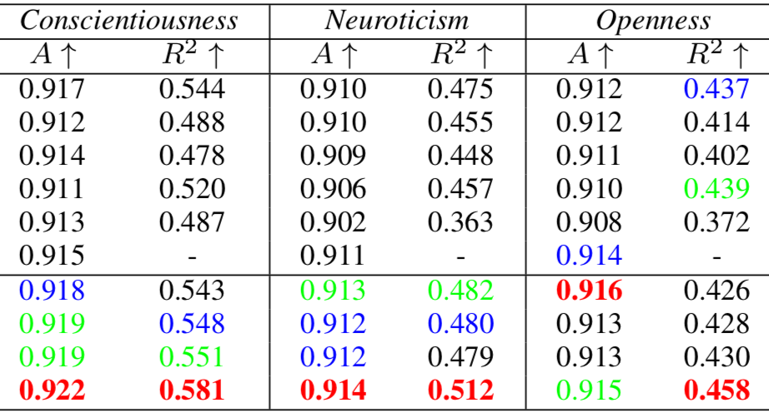
基于深度负相关学习的鲁棒回归
应用：性格分析
Notes:
外向性，亲和度

Slide 39
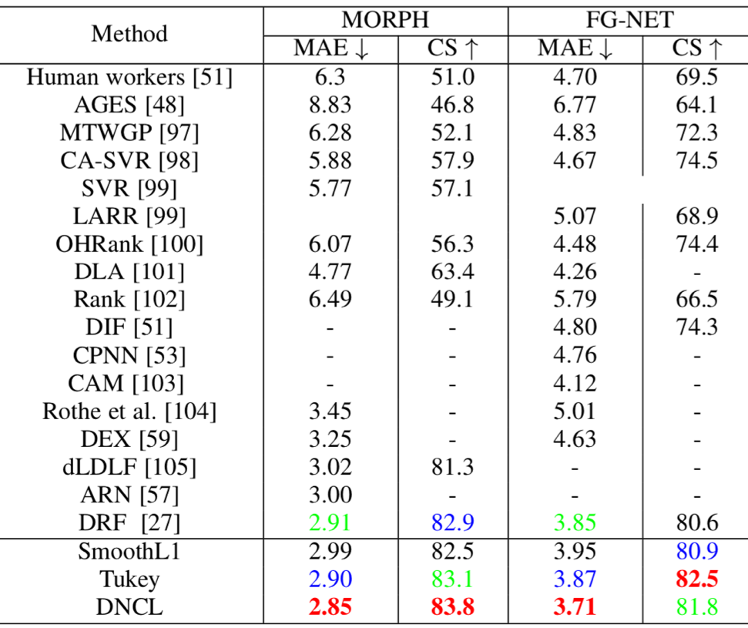
基于深度负相关学习的鲁棒回归
应用：年龄估计

Slide 40
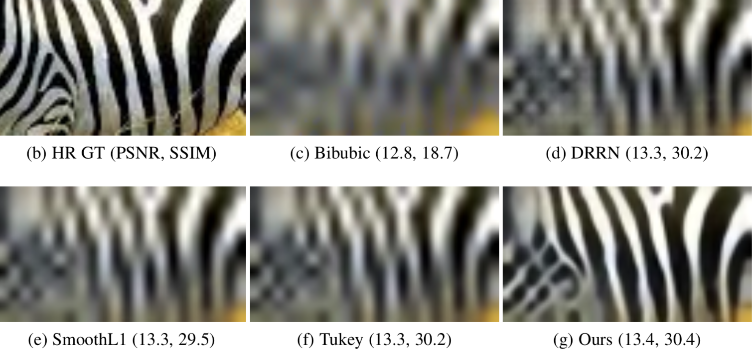
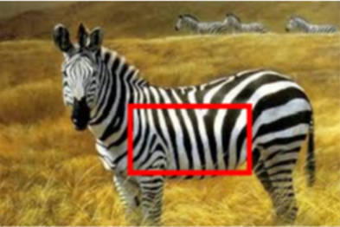
基于深度负相关学习的鲁棒回归
应用：超分辨率

Slide 41
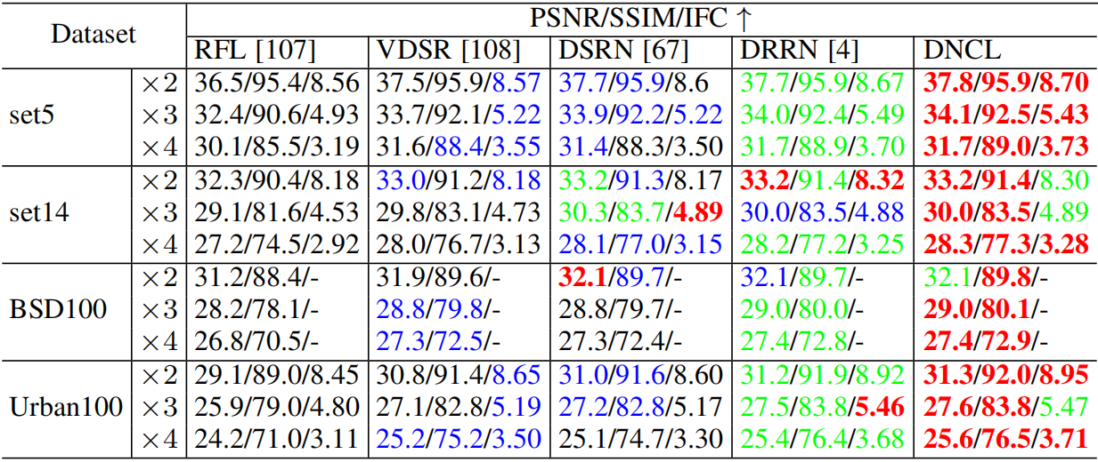
基于深度负相关学习的鲁棒回归
应用：超分辨率

Slide 42
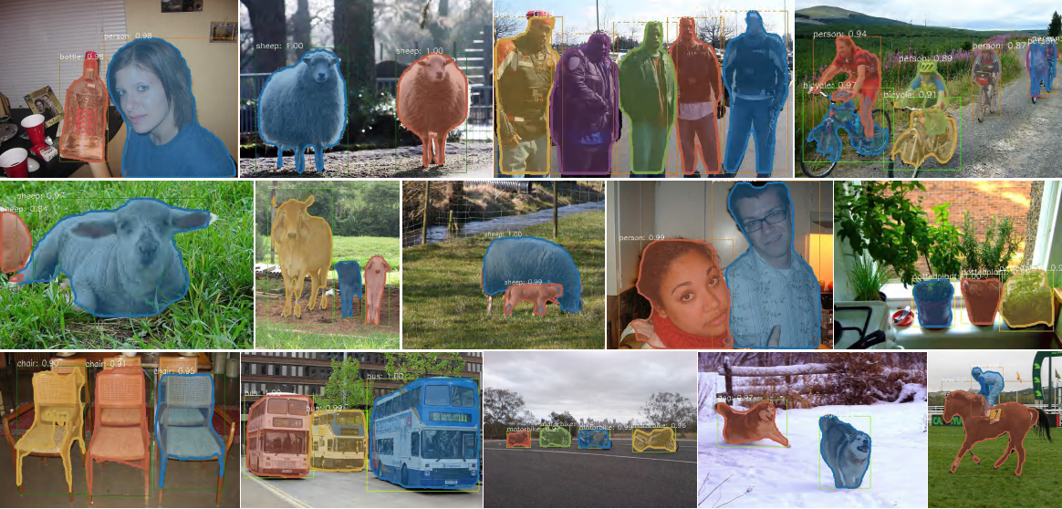
弱监督实例分割
Leveraging Instance-, Image- and Dataset-Level Information for Weakly Supervised Instance Segmentation, IEEE TPAMI, 2020.

Slide 43



基于卷积层多尺度的边缘检测
边缘检测50+年
Since Roberts (1965)
Richer Convolutional Features for Edge Detection, IEEE TPAMI 2019.
Notes:
Some examples of RCF. From top to bottom: BSDS500, NYUD, Multicue-Boundary, and Multicue-Edge. From left to right: origin image, ground truth, RCF edge map, origin image, ground truth, and RCF edge map.

Slide 44
显著性检测：一种类别无关的基本属性
关于显著性检测技术的思考？
  显著性检测只是简单的两类语义分割吗？
  类别信息在显著性检测中起到多大作用？
  预训练模型是必须的吗？
设计一种超轻量级的模型研究语义信息在SOD中的作用
  不依赖于预训练的小模型
    例如：MobileNet v2有4.2M参数，我们的模型100K
A Highly Efficient Model to Study the Semantics of Salient Object Detection, IEEE TPAMI 2021.
Highly Efficient Salient Object Detection with 100K Parameters, ECCV 2020.

Slide 45

跨层动态自适应的多尺度融合

Slide 46

轻量级的显著性检测模型
参数量小，可以端到端训练
非常简单，避免研究语义信息过程中的歧义性
具有SOD所需的强大多尺度能力

Slide 47

Weight decay → 自适应Channel数

Slide 48

显著性检测可以处理未知类别吗？

Slide 49

自适应通道数学习结果
默认 (灰色) ，权值衰减 (橘黄)，动态权值衰减 (绿色)

Slide 50


实验结果
参考
  MobileNetV2: 4.2M
  CSNet: 100K

Slide 51

结合通用知识减少对任务相关标注数据的依赖
通用知识
专用数据
鲁棒检测
目标任务无关的通用属性

Slide 52

获取Proposal的特征和概率分布
分析并获取每一个Region Proposal的
  语义特征（semantic feature）
  概率分布（probability distribution）

Slide 53

获取Proposal的特征和概率分布
多示例学习(multiple instance learning, MIL)

Slide 54


Proposal-based MIL Loss
利用CAM获取伪标签，并计算损失

Slide 55


其他损失函数
MIL-based image classification loss
  标准的多示例学习损失函数
MIL-based center loss
  最小(大)化同(不同)类别区域特征相似性
总的损失函数

Slide 56

利用整个数据集的信息

Slide 57

Multi-way cut的近似求解
直接求解不现实
  对VOC’12数据集光CPU占用就需要${10}^{3}\sim {10}^{4}$GB
利用问题特性
  不是所有边之间都有强链接
    每个节点保留最相似的3个相邻节点
    自动形成不相连的子图
    分别求解

Slide 58

实例分割VOC’12

Slide 59

实例分割MS-COCO

Slide 60

语义分割VOC’12

Slide 61
大规模图像的多粒度语义理解
多尺度特征表达
时序
多尺度
多模型融合
霍夫空间多尺度
通用属性特征
大规模多粒度理解

Slide 62

案例：与华为技术合作

Slide 63



案例：与金风科技合作应用
Notes:
这些与各行业龙头企业的合作，也使得我们的技术得以快速落地。在德国慕尼黑举行的华为Mate 10发布会上，余承东现场展示了基于我们技术的智能拍照功能。如果大家今年去过天津市科技馆的话，很可能对我们这个智能互动平台记忆深刻，见右上角的图。我们也和国内某大型风电设备公司合作，开发了智能巡检系统，由于去年试用效果显著，今年追加部署了1000多套。我们也和北京协和医院合作，开发了皮肤病智能诊断系统，已上线为患者服务，并被北京电视台报道。
中化农业：MAP慧眼

Slide 64

案例：新冠肺炎CT影像AI辅助诊断
在国内外50+家医院使用：↓时间、↑准确率
  截至3月26日，已为15.3万疑似患者服务
系统已经应用于美、意、日、俄等

Slide 65


案例：其他落地应用
天津市科技馆互动项目
中化农业病虫害识别
Notes:
这些与各行业龙头企业的合作，也使得我们的技术得以快速落地。在德国慕尼黑举行的华为Mate 10发布会上，余承东现场展示了基于我们技术的智能拍照功能。如果大家今年去过天津市科技馆的话，很可能对我们这个智能互动平台记忆深刻，见右上角的图。我们也和国内某大型风电设备公司合作，开发了智能巡检系统，由于去年试用效果显著，今年追加部署了1000多套。我们也和北京协和医院合作，开发了皮肤病智能诊断系统，已上线为患者服务，并被北京电视台报道。
中化农业：MAP慧眼

Slide 66



互动体验

Slide 67
开源生态建设
基于国产平台（Jittor/MindSpore）的开源软件生态
  十多项代表性工作开源了基于国产平台的版本
DOCX行动倡议
  Demo: 方便科普和教学
  Open source: 方便同行复现与验证
  Chinese: 提供中文版论文
  eXplain: 及时回应项目主页上读者提问
谢谢!

Slide 68
谢谢!

